Slide 1
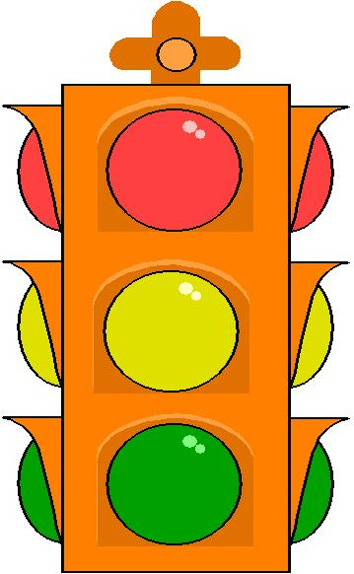
Выполнила воспитатель МКДОУ Кантемировский детский сад №1 Бутова Т.А.
Уроки безопасности на дороге

Slide 2
Пешеходный переход от беды убережёт! Все дороги на пути По нему переходи

Slide 3
Первым делом нужно нам посмотреть по сторонам: Слева, справа путь свободен? Значит смело переходим

Slide 4
Если же машины рядом, Их пропустить нам надо! И немного подождём И спокойно перейдём.

Slide 5
Если транспорт тут и там, перейти так сложно нам! Пусть на помощь здесь придёт нам подземный переход

Slide 6
Если транспорт тут и там перейти так сложно нам! Пусть на помощь к нам придёт нам надземный переход

Slide 7
Вот зелёный свет зовёт смело двигайся вперёд. Нынче главный пешеход, а потом машин черёд!

Slide 8
Вот зажёгся красный свет. Говорит: «дороги нет! Не бегите, не спешите, Свет зелёный подождите!»

Slide 9
Никогда не забывай, на дороге не играй! Здесь опасно зазеваться, здесь не место баловаться!

Slide 10
Если тротуара нет, Будь внимательней вдвойне! По обочине иди, Во все стороны гляди

Slide 11
Через шоссе не спеши перейти, нет ли машин на шоссе погляди!

Slide 12
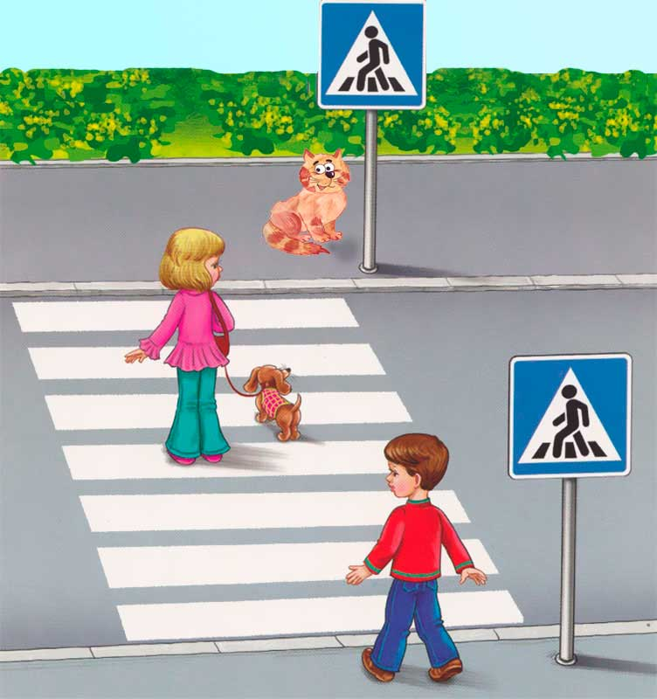
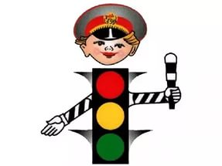
Полосатая лошадка, Ее „зеброю” зовут. Но не та, что в зоопарке, По ней люди все идут.
Вот трёхглазый молодец. До чего же он хитрец! Кто откуда ни поедет, Подмигнёт и тем, и этим. Знает, как уладить спор, Разноцветный…

